Slide 1




Thơ mưa xuân

Slide 2

Mục đích yêu cầu
1. Kiến Thức
- Trẻ biết tên bài thơ: Mưa Xuân
- Trẻ hiểu nội dung bài thơ: Nói về mưa màu xuân nhè nhẹ trên mái tóc giống như những hạt sương đêm đậu trên cành lá, em bé nghiêng đôi má để chào đón mưa rơi. Mùa xuân đến thật là đẹp.
2. Kỹ Năng
- Trẻ nói được câu có 4-5 từ
- Trẻ đọc được bài thơ rõ ràng, mạch lạc, không ngọng
3. Thái Độ
- Trẻ hứng thú tham gia vào hoạt động.
II. Chuẩn Bị
* Chuẩn bị cho cô:
- Nhạc bài hát: “Mùa xuân”
- Tranh minh họa bài thơ
- Giáo án điện tử
* Chuẩn bị cho trẻ:
- Máy tính, Ipap, điện thoại thông minh

Slide 3

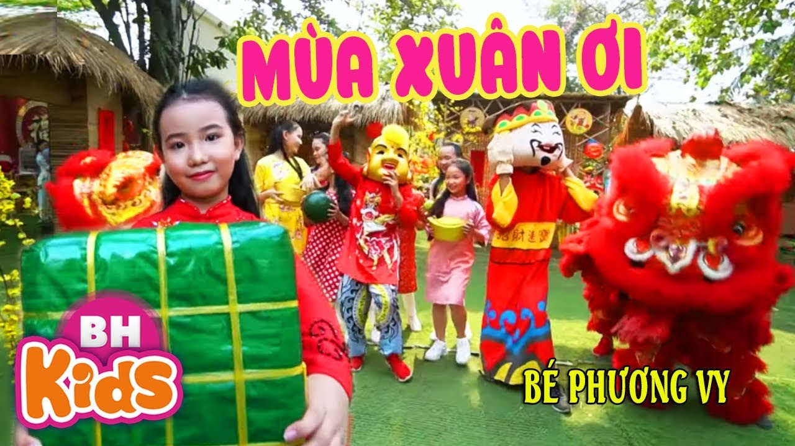
Ổn định tổ chức: Cô cho trẻ lắng nghe bài hát “mùa xuân ơi”

Slide 4
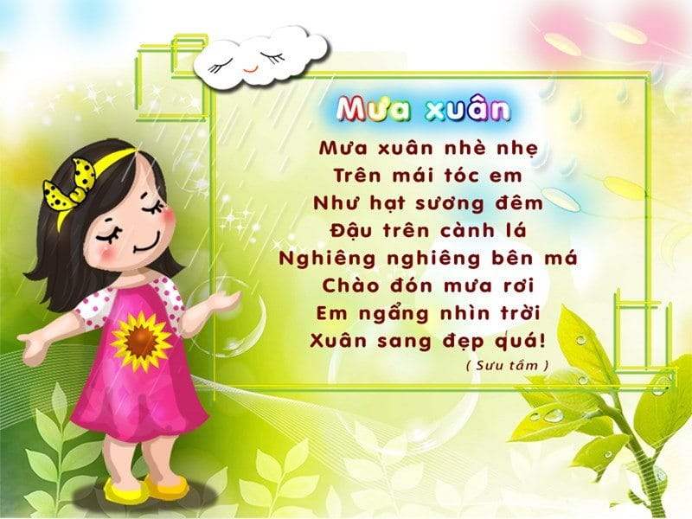
Cô đọc lần 1 cho trẻ nghe bài thơ “mưa xuân”

Slide 5
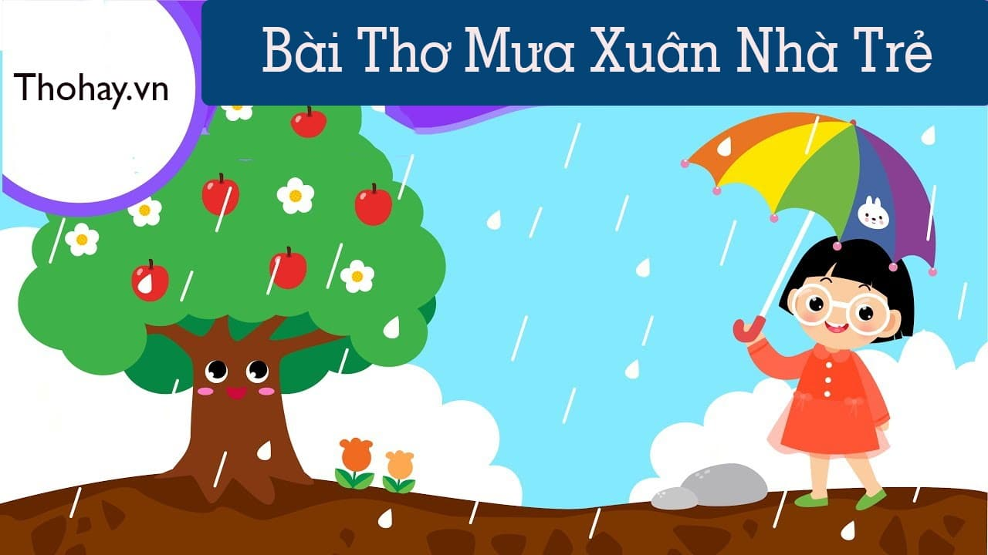
Cô đọc lần 2 bài thơ “mưa xuân”

Slide 6

Đàm thoại về nội dung bài thơ
- Cô vừa vừa đọc cho các con nghe bài thơ gì?
- Bài thơ do ai sáng tác?
- Bài thơ có nhắc về mùa gì?
- Mùa xuân được ví như hạt gì?
- Thấy mưa xuân em bé đã làm gì?
* GD trẻ: Các con ạ, bài thơ muốn nhắn nhủ với chúng mình rằng, để mùa xuân tươi đẹp hơn thì cô trò mình hãy trồng thật nhiều hoa và cây xanh nhé. Một điều nữa là chúng mình không chơi dưới trời mưa như vậy xẽ bị cảm và bị ướt quần áo các con nhớ chưa nào?

Slide 7
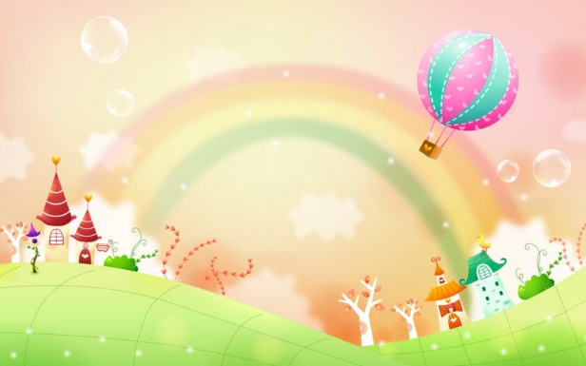
Dạy trẻ đọc thơ
- Cô đọc cùng trẻ 2-3 lần
- Cô mời từng tổ đọc
- Cô mời 2-3 nhóm lên đọc
- Cô mời 1-2 cá nhân trẻ đọc
- Sau mỗi lần trẻ đọc cô chú ý sửa sai cho trẻ, động viên, khuyến khích trẻ.

Slide 8


